Slide 1
«Как выявить одаренного ребенка?»

Slide 2
Определение понятия «одаренность»
Одаренность — это системное, развивающееся в течение жизни качество психики, которое определяет возможность достижения человеком более высоких, незаурядных результатов в одном или нескольких видах деятельности по сравнению с другими людьми (концепция одаренности).

Slide 3
Определение понятия «одаренный ребенок»
Одаренный ребенок — это ребенок, который выделяется яркими, очевидными, иногда выдающимися достижениями (или имеет внутренние предпосылки для таких достижений) в том или ином виде деятельности.

Slide 4
Структура одаренности
Инструментальная Мотивационная

Slide 5
Инструментальная одаренность
Наличие специфических стратегий деятельности
Сформированность своеобразного стиля деятельности
Особый тип организации знаний
Своеобразный тип обучаемости

Slide 6
Мотивационная одаренность
Повышенная избирательная чувствительность
Повышенная познавательная потребность
Предпочтение противоречивой информации
Высокая требовательность к результатам собственного труда

Slide 7
Виды одаренности
1. Вид деятельности и обеспечивающие ее сферы психики.
2. Степень сформированности.
3. Форма проявлений.
4. Широта проявлений в различных видах деятельности.
5. Особенности возрастного развития.

Slide 8
Виды одаренности по критерию вида деятельности
В практической деятельности — одаренность в ремеслах, спортивная, организационная.
В познавательной деятельности — интеллектуальная одаренность.
В художественно-эстетической деятельности — хореографическая, сценическая, литературно-поэтическая, изобразительная, музыкальная одаренность.
В коммуникативной деятельности — лидерская и аттрактивная одаренность.
В духовно-ценностной деятельности: одаренность, которая проявляется в создании новых духовных ценностей и служении людям.

Slide 9
Виды одаренности по критерию степени сформированности
Актуальная одаренность — это психологическая характеристика ребенка с такими наличными (уже достигнутыми) показателями психического развития, которые проявляются в более высоком уровне выполнения деятельности в конкретной предметной области по сравнению с возрастной и социальной нормами.
Потенциальная одаренность — это психологическая характеристика ребенка, который имеет лишь определенные психические возможности (потенциал) для высоких достижений в том или ином виде деятельности, но не может реализовать свои возможности в данный момент времени в силу их функциональной недостаточности.

Slide 10
Виды одаренности по критерию формы проявления
Явная одаренность обнаруживает себя в деятельности ребенка достаточно ярко и отчетливо (как бы «сама по себе»), в том числе и при неблагоприятных условиях.
Скрытая одаренность проявляется в атипичной, замаскированной форме, она не замечается окружающими.

Slide 11
Виды одаренности по критерию широты проявлений в различных видах деятельности
Общая одаренность проявляется по отношению к различным видам деятельности и выступает как основа их продуктивности.
Специальная одаренность обнаруживает себя в конкретных видах деятельности и обычно определяется в отношении отдельных областей (поэзия, математика, спорт, общение и т.д.).

Slide 12
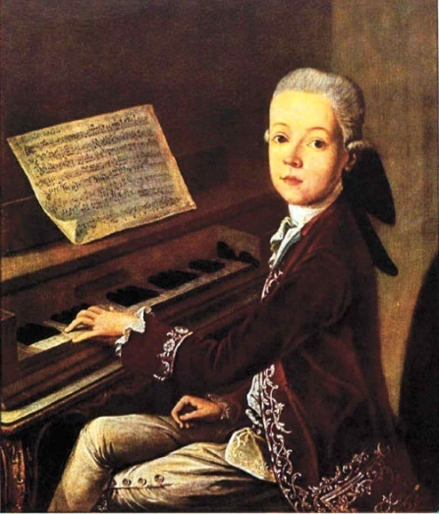
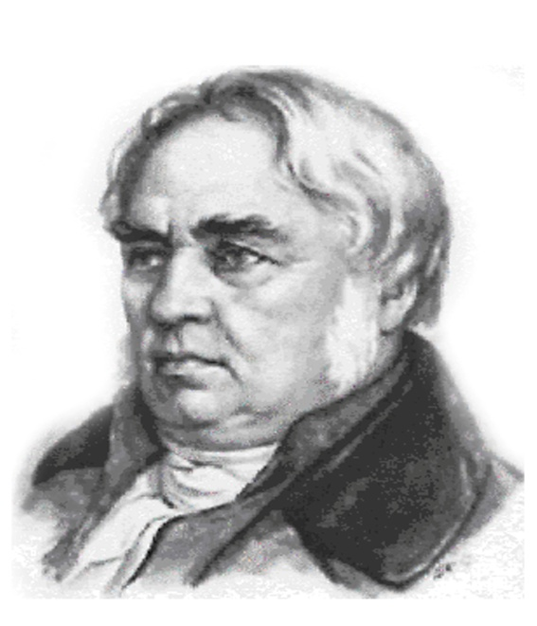
Виды одаренности по критерию «особенности возрастного развития»
ранняя одаренность.
поздняя одаренность.

Slide 13
Психолого-педагогический мониторинг (выявление одаренных детей)
1) комплексный характер оценивания разных сторон поведения и деятельности ребенка, что позволит использовать различные источники информации и охватить как можно более широкий спектр его способностей;
2) длительность процесса идентификации (развернутое во времени наблюдение за поведением данного ребенка в разных ситуациях);
3) анализ поведения ребенка в тех сферах деятельности, которые в максимальной мере соответствуют его склонностям и интересам;
4) экспертная оценка продуктов деятельности детей (рисунков, стихотворений, технических моделей, способов решения математических задач и пр.) с привлечением экспертов — специалистов высшей квалификации в соответствующей предметной области деятельности;
5) анализ реальных достижений детей и подростков в различных предметных олимпиадах, спортивных соревнованиях, творческих конкурсах;

Slide 14
Критерии выявления одаренности у детей
активность, динамичность интеллектуальной деятельности;
наличие конкретных знаний и умений в определенных предметных областях и общеучебных умений и навыков;
систематическое самообразование;
креативность (умение применять стереотипные алгоритмы в новых обстоятельствах);
высокая мотивация и самостоятельность в деятельности.

Slide 15
Выявление (диагностика одаренности):
Тесты интеллекта:
Шкала интеллекта Стенфорд-Бине;
Тест Р.Кеттела;
Прогрессивные матрицы Дж.Равена;
Тест Д.Векслера;
Тест Р.Амтхауэра;
Интеллект тест Слоссона
Тесты способностей:
Тесты креативности Э.Л.Торренса;
Креативные тесты Е.Туник;
Вербальный тест творческого мышления «Необычное использование» И.С.Аверина, Е.И.Щебланова;
«Шкала детских способностей» Маккарти.
Опросники:
мотивации,
направленности личности,
интересов

Slide 16
Что может помешать выявлению одаренности
Позиция родителей: нежелание замечать одаренность ребенка.
Педагоги: неодобрение педагогом попыток ребенка к исследованию, воображению, фантазированию ; предпочтение прилежания, послушания, аккуратности выше оригинальности, смелости, независимости действий и суждений.
Психологи: отсутствие навыков работы с одаренными детьми.
Трудности развития: несоответствие между физическим, интеллектуальным и социальным развитием, заикание, повышенная тревожность, повышенная конфликтность, недостаточная мотивация, трудные семейные обстоятельства);
Конформность, неспособность противостоять давлению других; страх совершить ошибку и стать объектом насмешек;

Slide 17
Что может помочь выявлению одаренных детей
Доброжелательность и чуткость со стороны педагога;
Умение разбираться в особенностях психологии одаренных детей, чувствовать их потребности и интересы; учитывать сензитивные периоды развития;
Родители и педагоги должны иметь широкий круг собственных интересов и умений; проявлять гибкость, быть готовым к пересмотру своих взглядов и постоянному самосовершенствованию; обладать хорошим здоровьем и жизнестойкостью;
Уметь создавать ситуации незавершенности или открытости, в отличие от жестко заданных и строго контролируемых;
Разрешать и поощрять множество вопросов;
Стимулировать ответственность и независимость в ребенке; делать акцент на самостоятельных разработках ребенка, его наблюдениях, чувствах, обобщениях, сопоставлениях;
Способствовать развитию коммуникативных компетентностей одаренного ребенка;
Проявлять искреннюю заинтересованность к интересам одаренного ребенка.
Включение детей во внешкольные объединения, студии, ассоциации с целью реализации интересов, выходящих за рамки школьной программы.

Slide 18
Над презентацией работали:
Бикчураева Н.В.
Габидуллина Ю.И
Шишлинова Н.В.
Глазунова Л.П.
Порфирова А.А.

